Slide 1

স্বাগতম

Slide 2


পরিচিতি
রিকন চন্দ্র দাশ
সহকারি শিক্ষক ( ব্যবসায় শিক্ষা )
পাগলা সরকারি মডেল হাইস্কুল এন্ড কলেজ
দক্ষিণ সুনামগঞ্জ, সুনামগঞ্জ
মোবাইল নংঃ ০১৭২২২১৫৭৭৯
Email : rikanchandrad1955@gmail.com
শ্রেণিঃনবম ও দশম
অধ্যায়ঃ প্রথম
বিষয়ঃ ফিন্যান্স ও ব্যাংকিং
সময়ঃ ৪৫ মিনিট
তারিখঃ ২৬/০৪/২০২০ খ্রিঃ

Slide 3
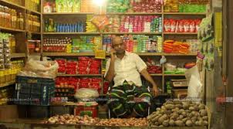
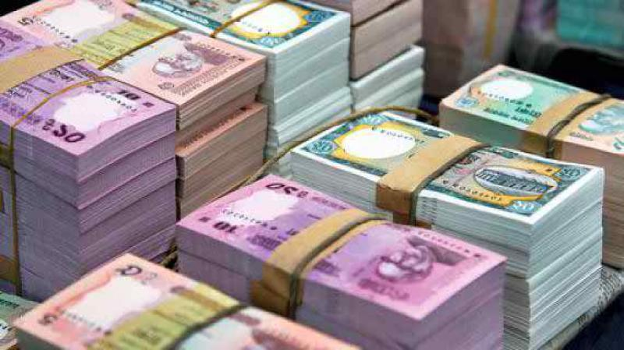

বলতো ছবিগুলো কিসের ছবি ?

Slide 4
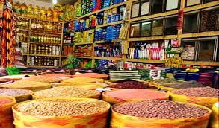
আজকের পাঠ
অর্থায়ন ও ব্যবসায় অর্থায়ন

Slide 5
শিখনফল
এ পাঠ শেষে শিক্ষার্থীরা-----
১। অর্থায়ন ও ব্যবসায় অর্থায়ন কী তা বলতে পারবে ।
২। অর্থায়নের বৈশিষ্ট্য গুলো কী কী তা উল্লেখ করতে পারবে ।
৩। অর্থায়নের শ্রেণিবিভাগ করতে পারবে ।

Slide 6
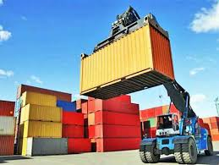
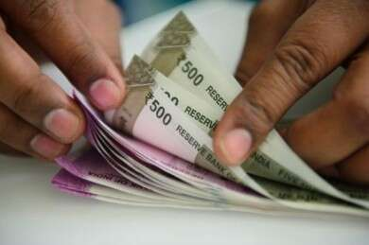
অর্থায়নের ধারণা
কারবারের মালামাল তথা মেশিনপত্র ক্রয়, কাঁচামাল ক্রয়, শ্রমিকদের মজুরি প্রদান এবং উৎপাদন প্রক্রিয়া অব্যাহত রাখা ইত্যাদি প্রয়োজনে বিভিন্ন ধরনের তহবিল দরকার হয়।
অর্থায়ন তহবিল ব্যবস্থাপনা নিয়ে কাজ করে। কোন উৎস থেকে কী পরিমাণ তহবিল সংগ্রহ করে, কোথায় কীভাবে বিনিয়োগ করা হলে সর্বোচ্চ মুনাফা হবে, অর্থায়ন সেই সংক্রান্ত পরিকল্পনা প্রণয়ন ও বাস্তবায়ন করে।

Slide 7
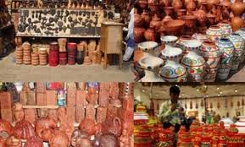
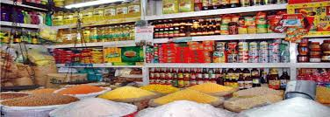
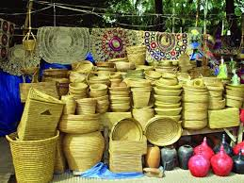
ব্যবসায় অর্থায়নের ধারণা
ব্যবসায় অর্থায়নে ব্যবসা সুষ্ঠুভাবে পরিচালনা করতে কখন, কী কারণে, কত তহবিল প্রয়োজন এবং কোথা থেকে সেই তহবিল সরবরাহ করা উচিৎ তা নিয়ে আলোচনা করে।
অর্থায়ন ব্যবস্থাপনা একজন ব্যবসায়ীকে স্বল্প পুঁজি বিনিয়োগ করেও অধিক মুনাফা অর্জনে সহায়তা করে। তাই অর্থায়নকে ব্যবসার মূল চালিকা শক্তি হিসেবে ব্যবহার করা হয়।

Slide 8
ব্যবসায় অর্থায়নের ধরণ
তহবিল বিনিয়োগ
চলতি সম্পদে
স্থায়ী সম্পদে

Slide 9
অর্থায়নের উৎস
নিজস্ব তহবিল
বন্ধু বান্ধব
ব্যাংক ঋণ
শেয়ার বিক্রয়
আত্মীয়স্বজন
ধারে পণ্য ক্রয়

Slide 10
অর্থায়নের শ্রেণিবিভাগ
পারিবারিক অর্থায়ন
সরকারি অর্থায়ন
ব্যবসায় অর্থায়ন
অব্যবসায়ী প্রতিষ্ঠান
আন্তর্জাতিক অর্থায়ন
ব্যাংক ও আর্থিক প্রতিষ্ঠান

Slide 11
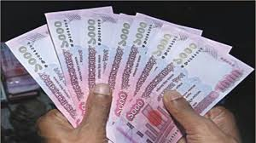


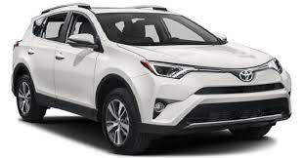

পারিবারিক আয়
পারিবারিক ব্যয়

Slide 12
পারিবারিক অর্থায়ন
পারিবারিক অর্থায়ন বলতে পরিবারের আয়ের উৎস ও পরিমান নির্ধারন করা, সেই আয় কিভাবে ব্যয় করলে পরিবারের সদস্যদের সর্বাঙ্গীন মঙ্গল হয়, তা নির্ধারণ করাকে বুঝায়।

Slide 13
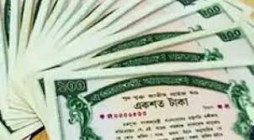





সরকারি আয়
সরকারি ব্যয়

Slide 14
সরকারি অর্থায়ন
সরকারি অর্থায়ন বলতে সরকারের বার্ষিক ব্যয় কোন কোন খাতে কী পরিমাণে হবে এবং সে অর্থ কোন কোন উৎস হতে সংগ্রহ করা হবে তা নির্ধারণ করাকে বুঝায়।

Slide 15

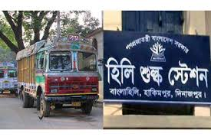
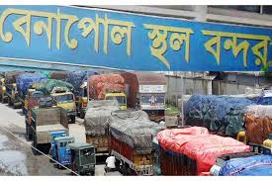
আমদানি ও রপ্তানি

Slide 16
আন্তর্জাতিক অর্থায়ন
আন্তর্জাতিক অর্থায়ন বলতে একটি দেশের আমদানি ও রপ্তানি ,বৈদেশিক মুদ্রার বিনিময় ইত্যাদি নিয়ে আলোচনাকে বুঝায়।

Slide 17
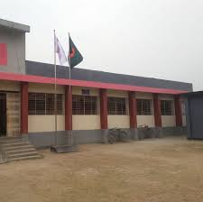
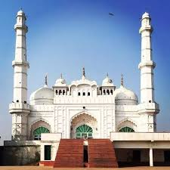


অব্যবসায়ী প্রতিষ্ঠান

Slide 18
অব্যবসায়ী প্রতিষ্ঠান
অব্যবসায়ী প্রতিষ্ঠানের তহবিল সংগ্রহ ও এর সুষ্ঠ ব্যবহার করার প্রক্রিয়াকে অব্যবসায়ী প্রতিষ্ঠানের অর্থায়ন বলে।

Slide 19
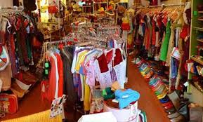

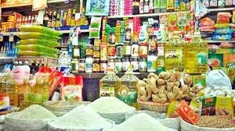
ব্যবসায় অর্থায়ন

Slide 20
ব্যবসায় অর্থায়ন
ব্যবসায় অর্থায়ন বলতে একটি ব্যবসা সুষ্ঠুভাবে পরিচালনা করতে কি পরিমান মূলধনের প্রয়োজন , কোন কোন উৎস হতে তা সংগ্রহ করা হবে এবং কোন কোন খাতে তা বিনিয়োগ করা হবে তাকে বুঝায় ।

Slide 21

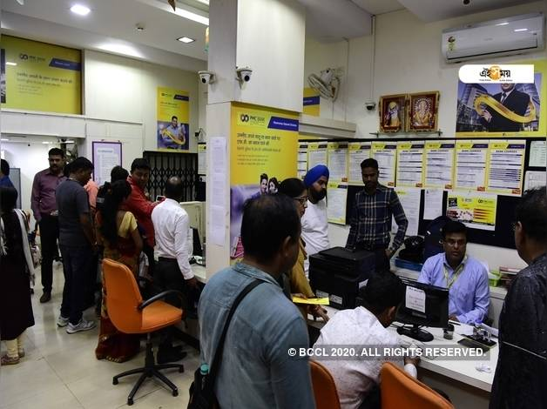
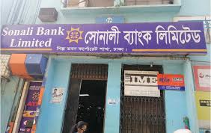

ব্যংক ও আর্থিক প্রতিষ্ঠান

Slide 22
ব্যাংক ও আর্থিক প্রতিষ্ঠান
ব্যাংক ও আর্থিক প্রতিষ্ঠান অর্থায়ন বলতে বুঝায় মানুষের ক্ষুদ্র তহবিল সংগ্রহ করে বিভিন্ন মেয়াদে আমানত সৃষ্টি করে আমানতকারীকে নির্দিষ্ট হারে সুদ প্রদান করে। আবার ব্যাংক গুলো বিভিন্ন উদ্যোক্তাদের ঋণ প্রদান করে। ঋণের উপর নির্দিষ্ট হারে সুদ ধার্য করে।

Slide 23
মূল্যায়ন
০১। ADB এর পূর্ণরুপ কী ?
০২। PPP এর পূর্ণরুপ কী ?
০৩। অর্থায়ন কী ?
০৪। সরকারি অর্থায়ন ব্যয়ের কয়েকটি খাতের নাম বল ।

Slide 24
দলীয় কাজ
অব্যবসায়ী প্রতিষ্ঠান , ব্যবসায়ী প্রতিষ্ঠান , ও সরকারি প্রতিষ্ঠানের অর্থায়ন প্রক্রিয়ার মধ্যে একটি তুলনামূলক ছক প্রস্তুত কর ।

Slide 25
বাড়ির কাজ
দেশে বৈদেশিক মুদ্রার সঞ্চয় বৃদ্ধিতে করণীয় কি কি, তার একটি তালিকা প্রস্তুত কর।

Slide 26

ধন্যবাদ

